Slide 1
מפגש 9 – קלפים פרועים
ד"ר אהרון האופטמן

Slide 2
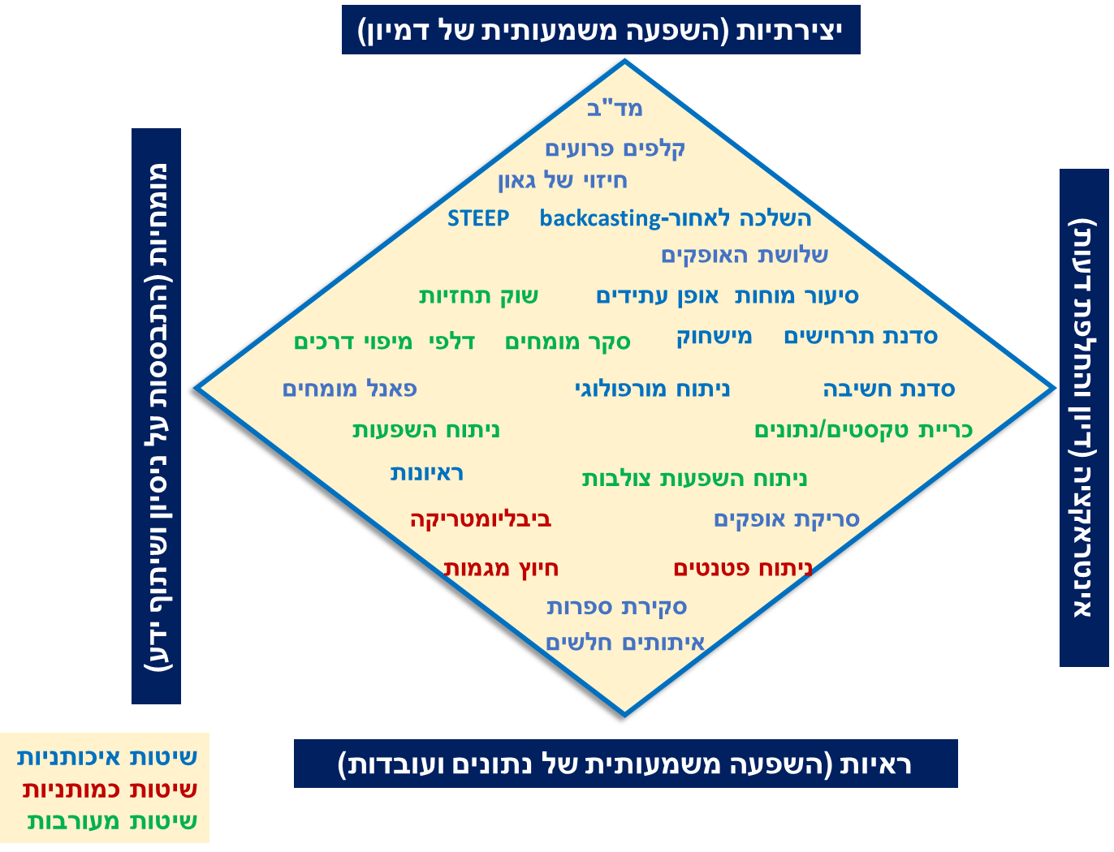

Slide 3
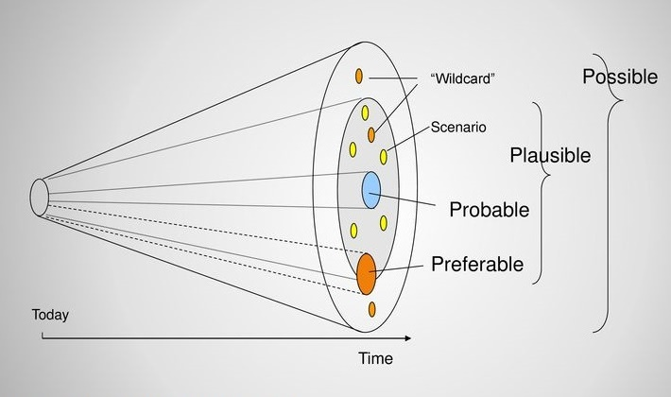
סוגי עתידים
"קלף פרוע"

Slide 4

Wild Cards קלפים פרועים
אירועים שהסבירות להתרחשותם נתפשת כנמוכה, אבל השפעתם גדולה מאוד (אם יתרחשו)
“Futurequakes”:
As earthquakes – surprising, but not impossible (Steinmueller)

Slide 5
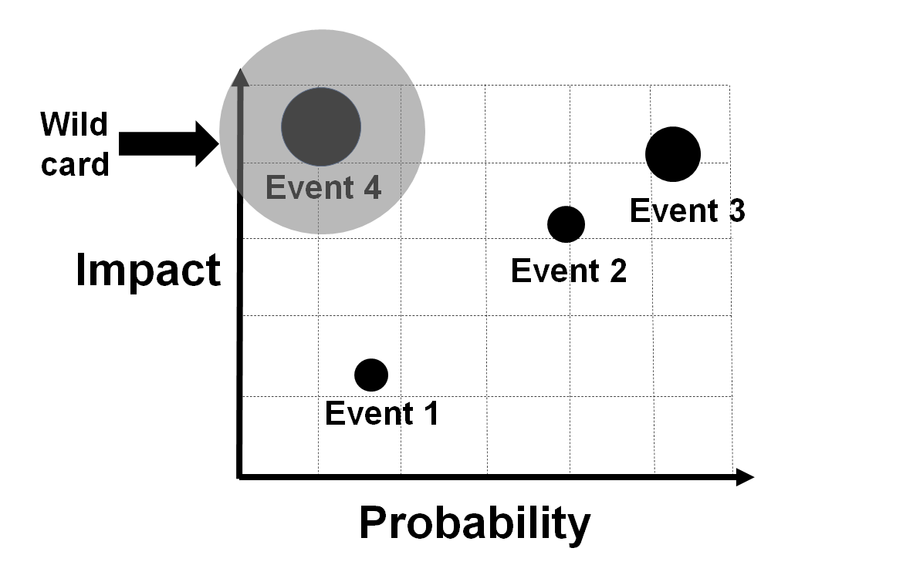
Wild Cards קלפים פרועים

Slide 6
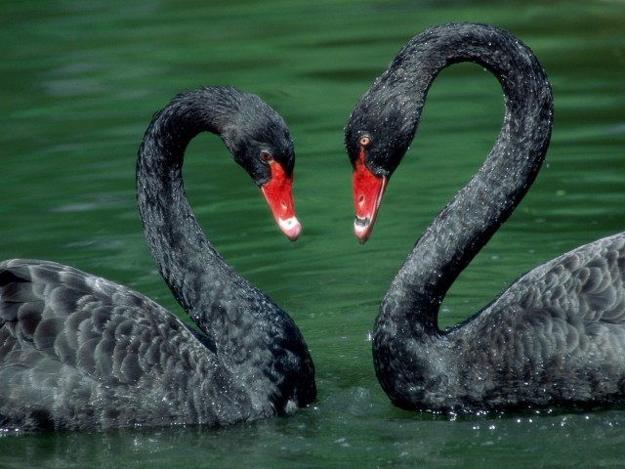
"העתיד המפתיע ביותר הוא זה שאין בו הפתעות"
הרמן קאהן

Slide 7

2007

Slide 8
למה קלפים פרועים?
המציאות נוטה להפתיע אותנו, שוב ושוב...
מקבלי החלטות זקוקים לחשיבת עתיד שמאתגרת את החשיבה הקונבנציונלית
בבניית תרחישים יש צורך לאתגר את התרחישים ה"רגילים", הנתפשים כסבירים

Slide 9
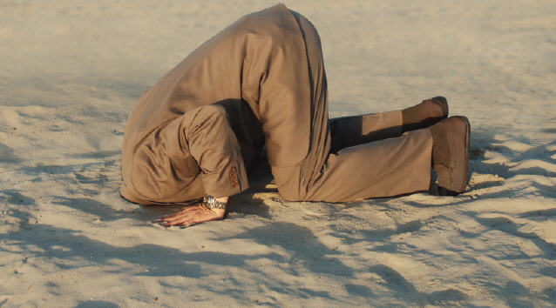
למה קלפים פרועים? הנה עוד סיבה חשובה
“יש נטייה להתכחש להפתעות....
ההתכחשות היא ביטוי רב-עוצמה של הטיה קוגניטיבית...
עלולה לדכא יצירתיות, ולגרום לארגונים ומדינות להיות פגיעים להפתעה אסטרטגית"
P. Shwartz & D. Randall, in “Blindside: How to anticipate forcing events and Wild Cards in global politics”, F. Fukuyama (ed), 2007

Slide 10

"תרחישים בנויים היטב יכולים לסייע לארגונים הסובלים מהתכחשות לשינויים, "להתאמן" מראש...
לעודד את מנהלי הארגונים לחשוב על ה"לא ייאמן"..
"
Schwartz and Randall (2007)

Slide 11

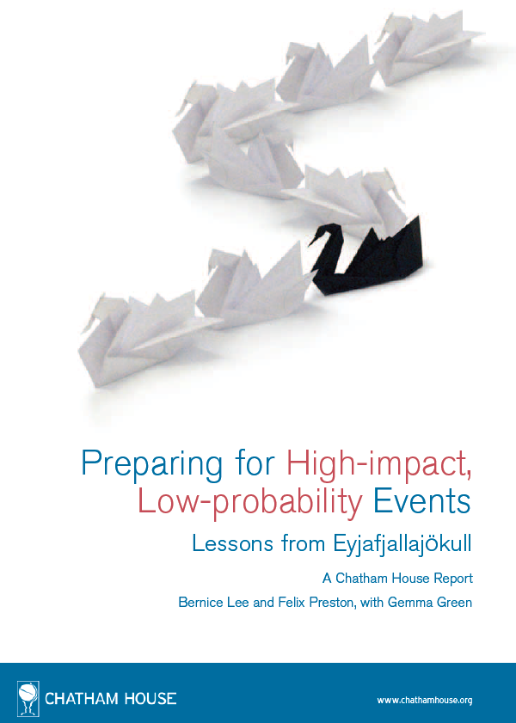
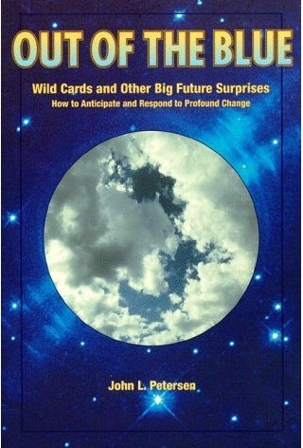
ארועים עם סבירות נמוכה, אך השפעה גדולה
Jan 2012

Slide 12
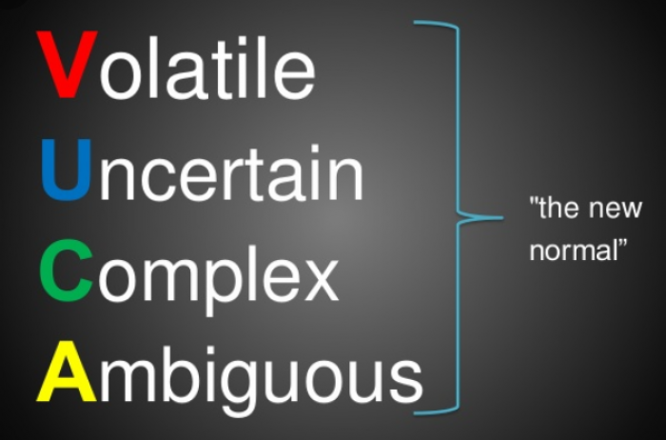
המודעות לקלפים פרועים חשובה בעולם של VUCA
עולם של...
תנודתיות,
אי-וודאות,
מורכבות,
עמימות

Slide 13
קלפים פרועים: לא רק אסונות, אלא גם אירועים רצויים

Slide 14
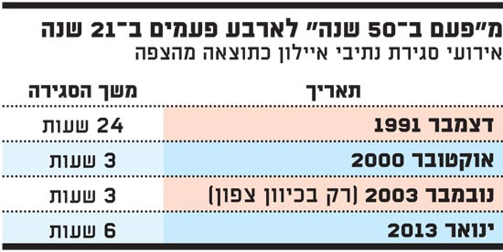
דוגמאות לקלפים פרועים מהעבר
החלפת סוסים במכוניות
מעבר מצילום אנלוגי (פילם) לדיגיטלי
פיגועי 9/11 (מגדלי התאומים)
נפילת חומת ברלין
התפרקות ברית המועצות
אסון הכור הגרעיני בצ'רנוביל
מגיפת הקורונה
הקמת הממשלה החדשה?
הצפת נתיבי אילון ב-1991
תפישת אירוע כקלף פרוע עשויה להשתנות עם הזמן.
הצפת נתיבי איילון כיום – האם נתפשת כקלף פרוע?

Slide 15
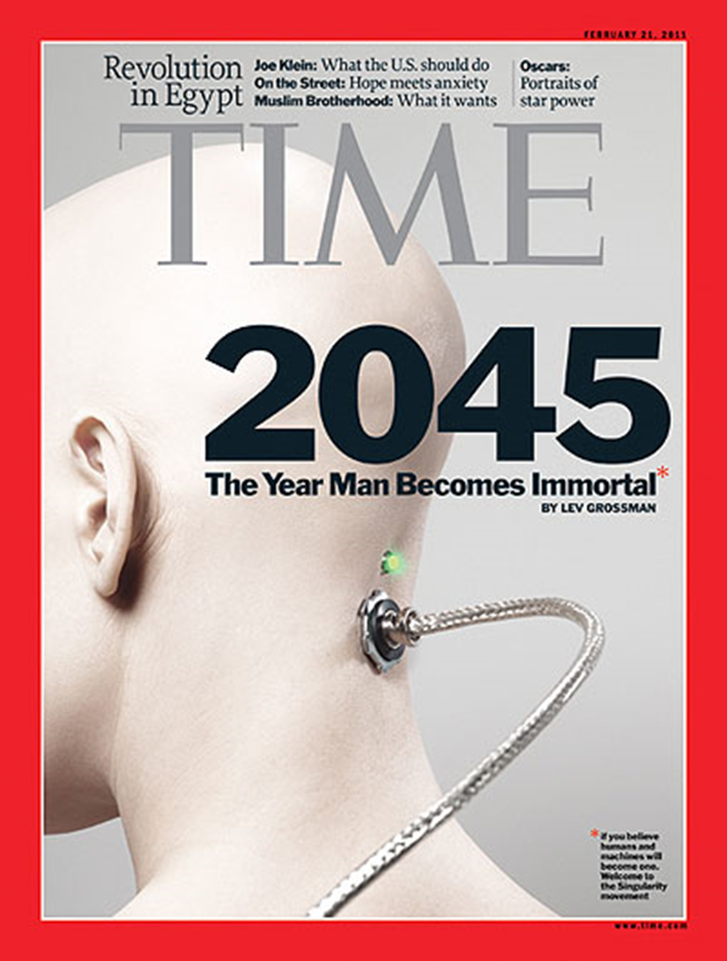
דוגמאות לקלפים פרועים מהעתיד?
הכפלת תוחלת החיים (או חיי אלמוות)
התפרקות האיחוד האירופי
פגיעת אסטרואיד גדול בכדור הארץ
גילוי חיים תבוניים מחוץ לכדור הארץ
מעבר המוני לצמחונות/טבעונות
קריסת האינטרנט
טיסה במהירות על-אורית
טלפורטציה של עצמים פיזיים גדולים
מעבר המוני לייצור ביתי

Slide 16
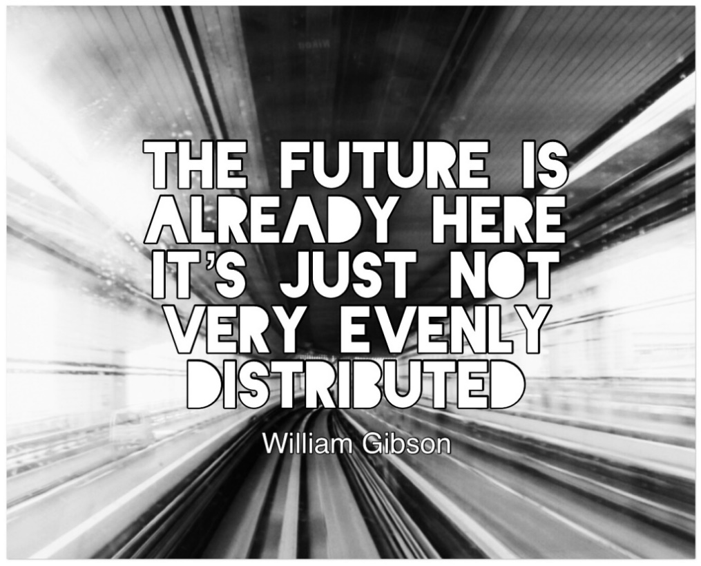
איתותים חלשים – Weak Signals
הגדרה בהקשר לקלפים פרועים:
שינויים קלים במצב העניינים העכשווי או במגמות קיימות, אשר עשויים לרמז* על קלף פרוע פוטנציאלי
*אם נבחין בהם ונפרש אותם כראוי.
בהקשר רחב יותר:
שינויים קלים במצב העניינים העכשווי או במגמות קיימות, אשר עשויים לרמז על אירוע עתידי משמעותי או התפתחות משמעותית.

Slide 17
איתותים חלשים כ"מבשרי" קלף פרוע
E. Hiltunen, “Was It a Wild Card or Just Our Blindness to Gradual Change?”, Journal of Futures Studies, November 2006, 11(2)

Slide 18

Don’t ignore the signals!
It’s easy to see that little disruptive force on the horizon and think to yourself, “Boy I hope that thing goes away,”… Don’t ignore them!
Ed McNierney, Kodak
1976: Kodak invented the digital camera.
2012: Kodak filed for bankruptcy
www.huffingtonpost.com/peter-diamandis/lessons-from-kodak_b_10287774.html

Slide 19
התועלת ב"חשיבת קלפים פרועים"
"חיסון" נגד התכחשות להפתעות
איתגור החשיבה הקונבנציונלית (תרחישים "סבירים")
פיתוח מדיניות חסינה יותר לאירועים מפתיעים
היערכות לפעול נגד קלפים פרועים לא רצויים
היערכות לקידום קלפים פרועים רצויים
זיהוי "איתותים חלשים" - להתרעה מוקדמת

Slide 20
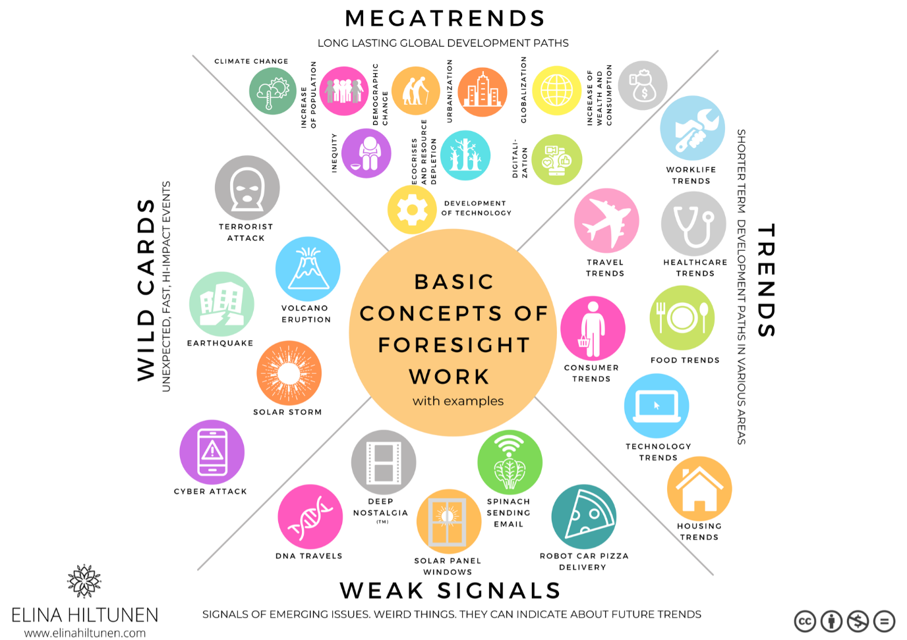

Slide 21
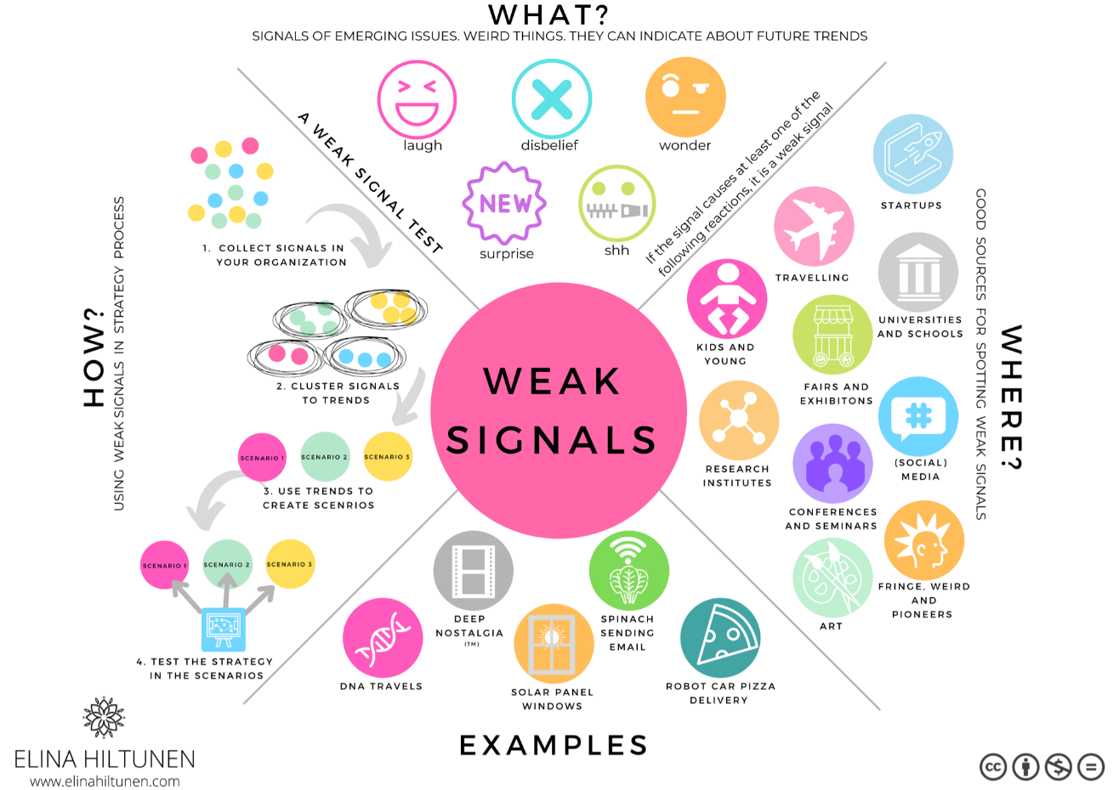

Slide 22
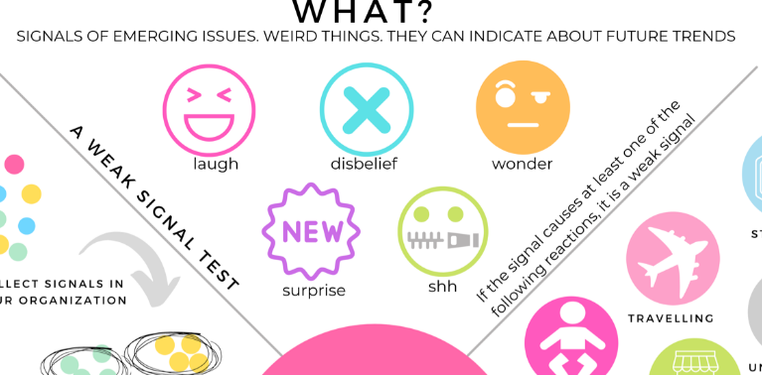
איתותים חלשים – Weak Signals

Slide 23

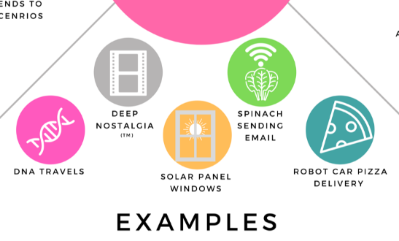

Slide 24
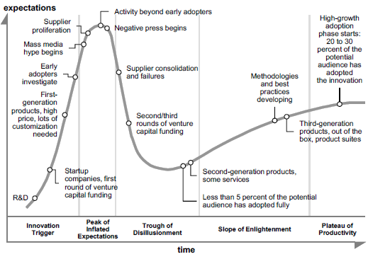
אחד המקורות לאיתור איתותים חלשים טכנולוגיים – Gartner Hype Cycle

Slide 25
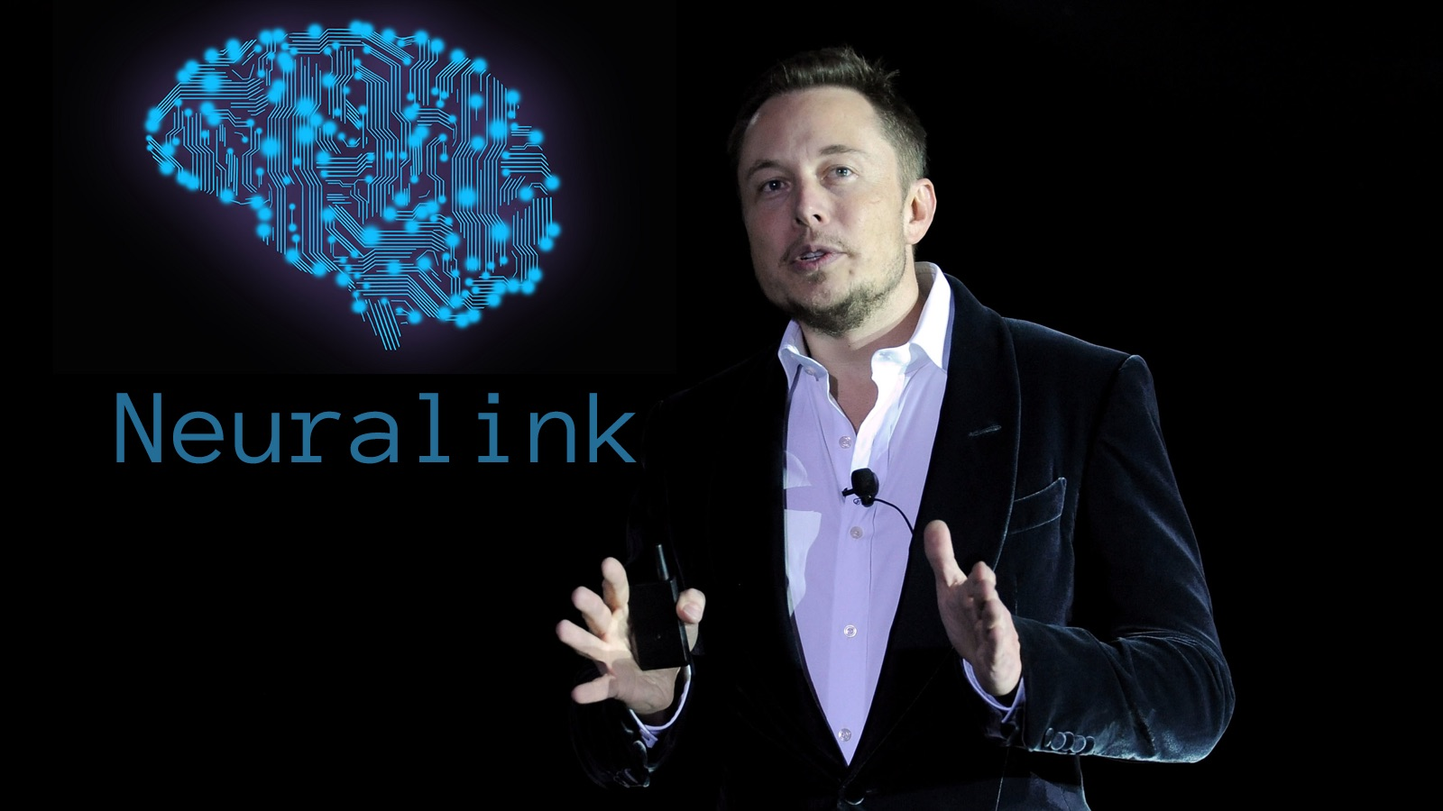

Elon Musk: “We expect to have these devices in place within a year” (2020)

Slide 26

סוגי קלפים פרועים (לפי רמת הידע עליהם)
ידועים (במיוחד לחוקרים)
די ברור שיקרו, אבל ללא כל ודאות לגבי העיתוי (למשל, רעידת אדמה עתידית)
2. בלתי ידועים (במיוחד לציבור, אך גם לרוב החוקרים)
אבל בעיקרון אפשר לגלותם בעזרת ידע רלוונטי והמומחים המתאימים (למשל השפעות של שינוי האקלים)
3. "הנעלמים הבלתי ידועים" - Unknown unknowns
חופפים ל"ברבורים שחורים" לפי הגישה של Taleb

Slide 27
הקלפים הפרועים יעצבו את העתיד!
נניח שהסיכוי של כל קלף פרוע הוא 1 ל-100,000.
אם יש 1000 כאלה, יש סיכוי לא קטן שאחד יתרחש, אולי בקרוב.
ככל שמספרם עולה, הסיכוי שאף אחד מהם לא יקרה שואפת לאפס.
וההשפעה של כל התרחשות היא גדולה מאוד!
מסקנה – בטווח הארוך, הקלפים הפרועים יעצבו את העתיד!
K. Steinmüller (2003)

Slide 28

מקור השראה חשוב לרעיונות על קלפים פרועים

Slide 29
מד"ב כניסוי חשיבה:
מאגר רעיונות לקלפים פרועים
מה יהיה אם...
יהיו מחשבים נבונים מבני אדם?
נוכל לנסוע בזמן (לדעת את העתיד או לשנות את העבר?)
תקשורת טלפתית תהיה מעשית ונפוצה?
משך החיים יוארך בלי גבול?
תושג טלפורטציה של אובייקטים? אנשים?
ייווצר מגע עם בינה חוץ-ארצית?
נשלוט בתכונות גופניות ומנטלית ע"י הנדסה גנטית?

Slide 30
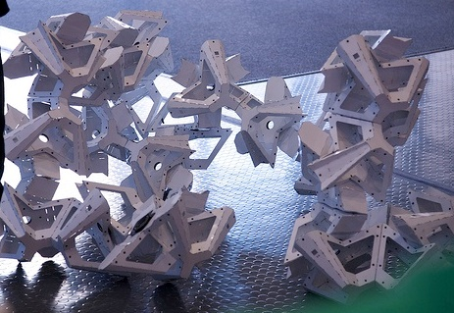
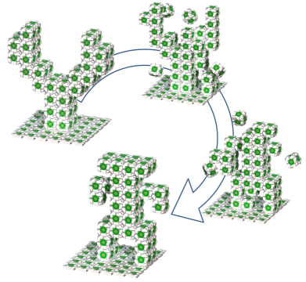
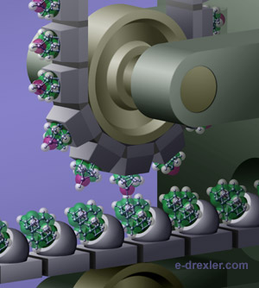
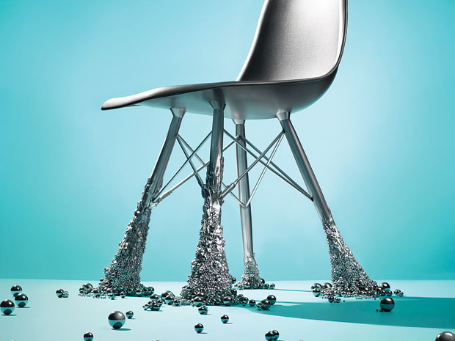
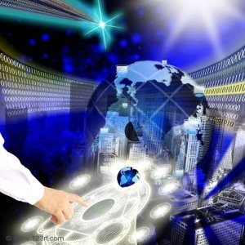
דוגמה מתוך הפרויקט האירופי FESTOS:
קלף פרוע בהשראת מס' טכנולוגיות
Programmable matter
Molecular Manufacturing
Internet of Things

Slide 31
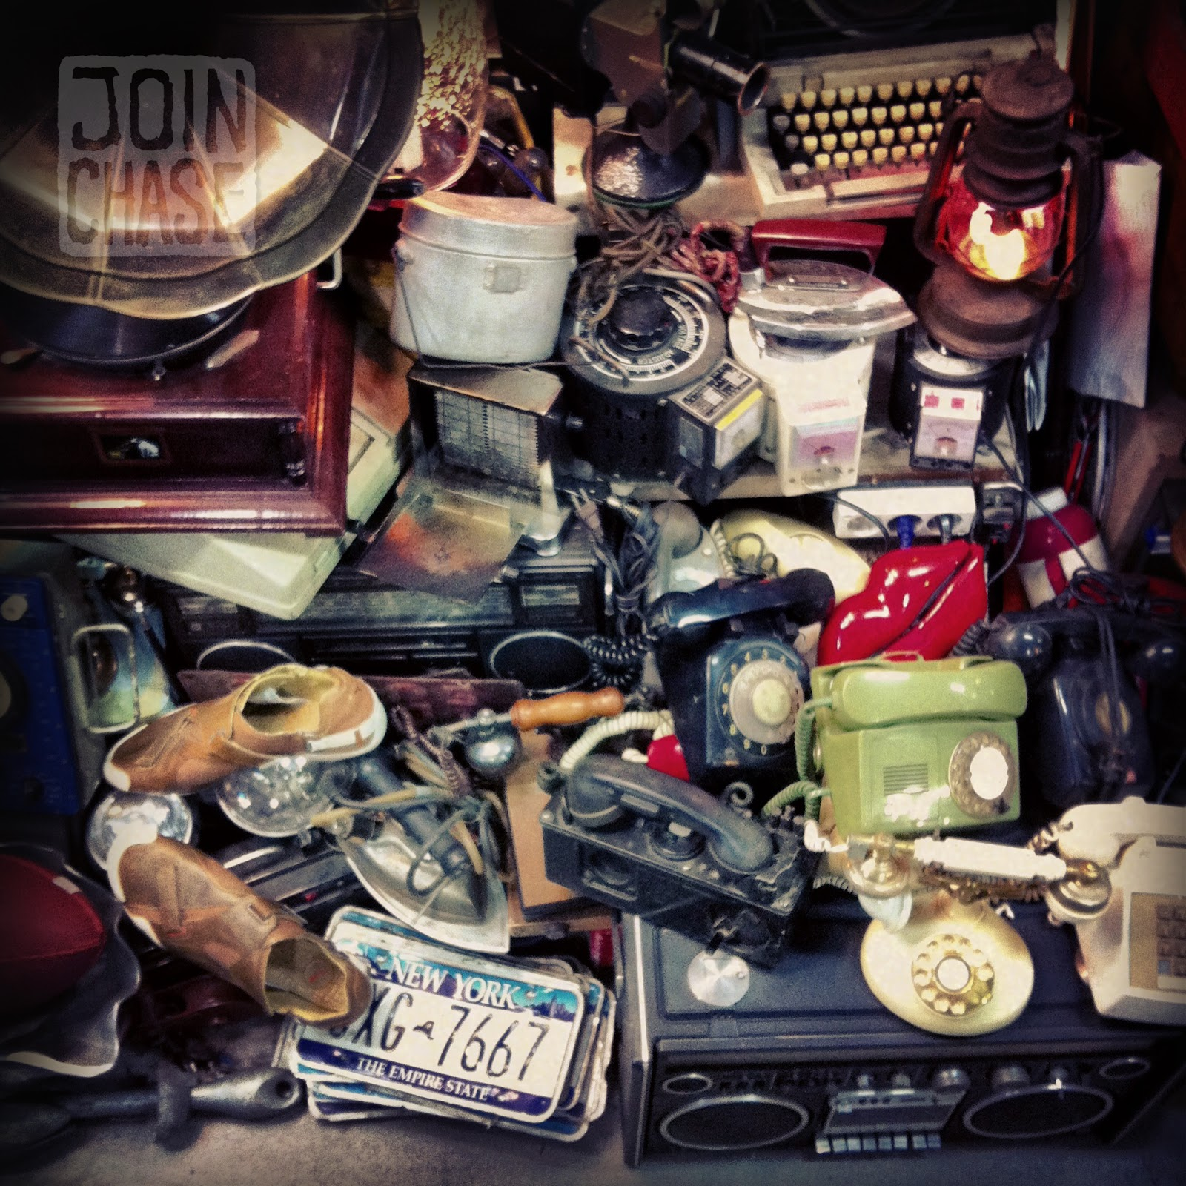
תרחיש פרוע: "בשוק הפשפשים"

Slide 32
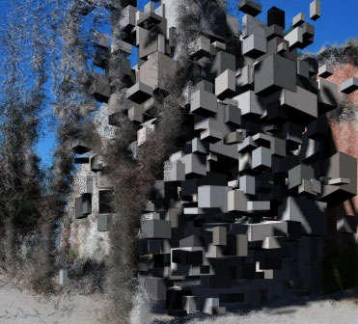
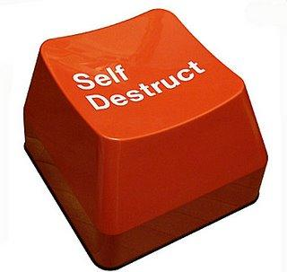
Programmable matter
"כעת זה הגיע למייבש השיער!
....המכשיר התחיל לנזול כמו גוש של גבינת קממבר. מתוכו בצבצה לוחית מתכת עם הכיתוב “Made by NanoTrust, Inc. China”
Molecular Manufacturing
Internet of Things

Slide 33

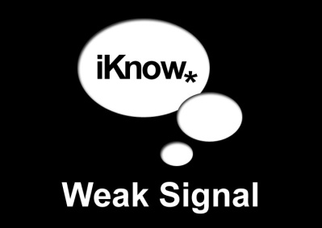
פרויקט של האיחוד האירופי שהוקדש כולו לקלפים פרועים ואיתותים חלשים
Project iKNOW
WILD CARDS & WEAK SIGNALS (WI-WE) SHAPING AND SHAKING THE FUTURE OF SCIENCE, TECHNOLOGY AND INNOVATION IN EUROPE

Slide 34
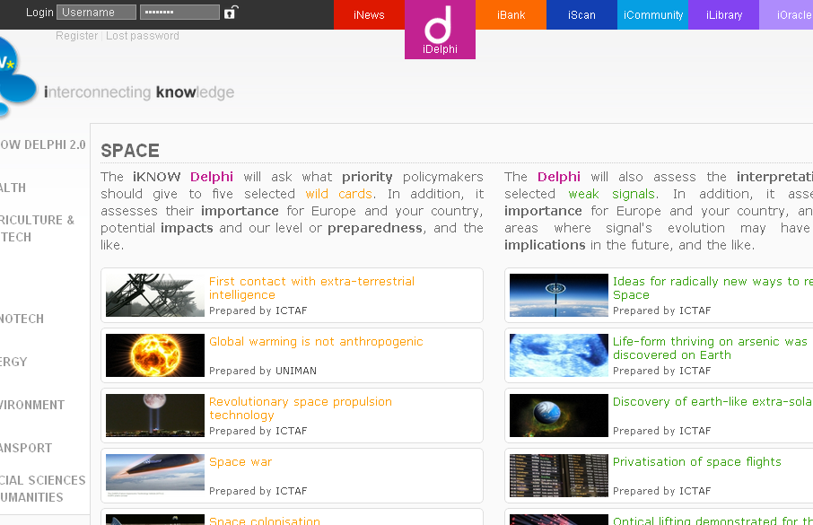
iKNOW Delphi

Slide 35
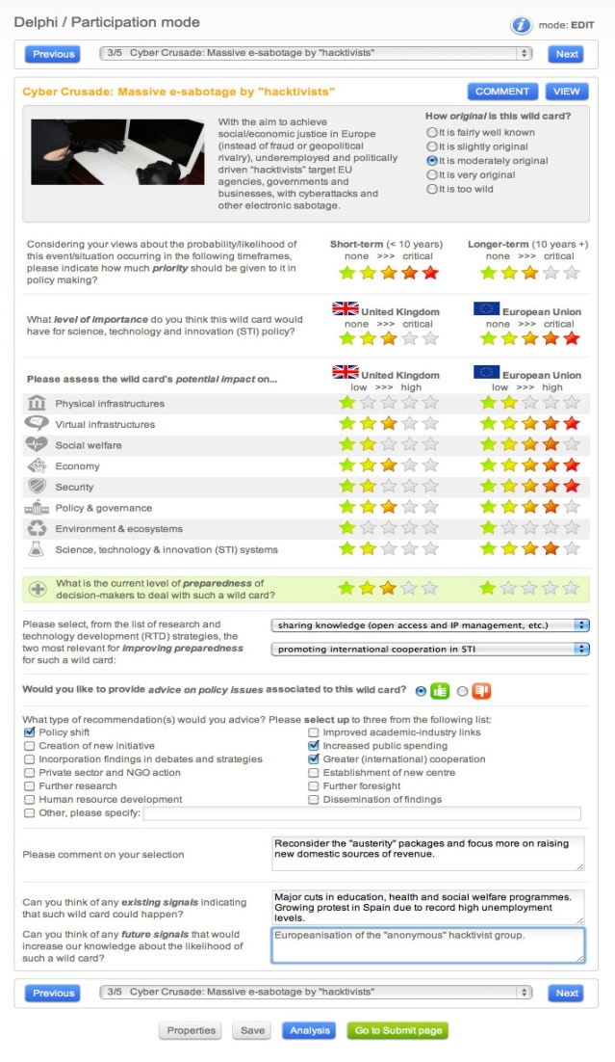
Wild Cards headline navigation panel
Comments & full preview
Description & Originality
Short- & Long-term priority for policymaking
Importance for STI policy in Your Country & EU
1- Physical infrastructure
2 - Virtual infrastructure
3 - Social welfare
4 - Economy
5 - Security
6 - Policy & governance
7 - Environment & ecosystems
8 - STI systems
Potential
impacts on
(in Your Country
& the EU)
Preparedness
ERA relevance
Policy advice
Current signals indicating WI plausibility
Future signals indicating WI plausibility
Wild Cards headline navigation panel
Analysis & Submission panels

Slide 36
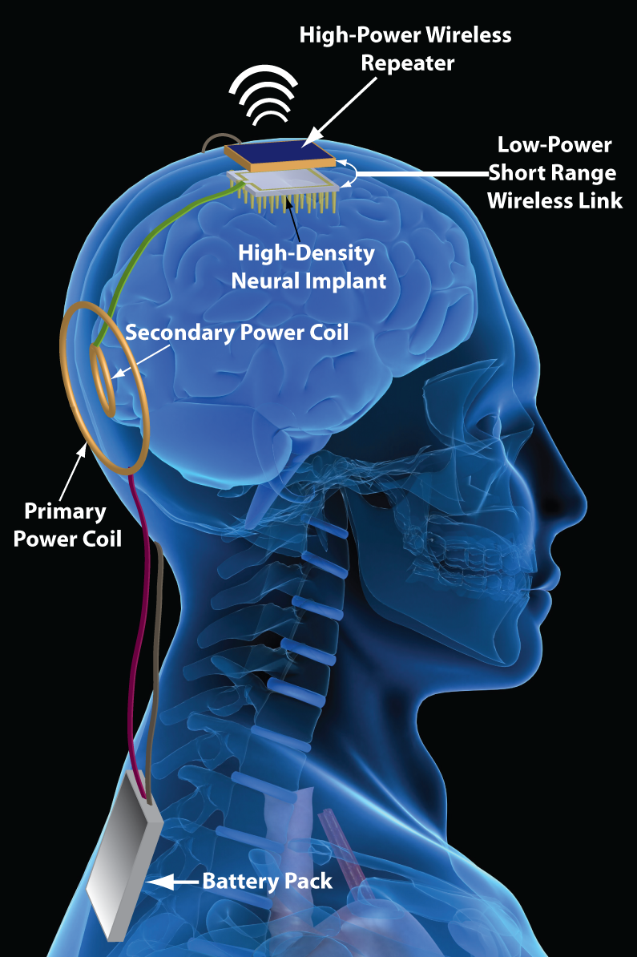
דוגמה:
למידה אוטומטית ע"י העברת מידע ישירות למוח
זמינה רק לעשירים (או למי שנבחרו ע"י ארגונים רבי עוצמה)...
חשש גובר מניצול ל"שטיפת מוח"

Slide 37
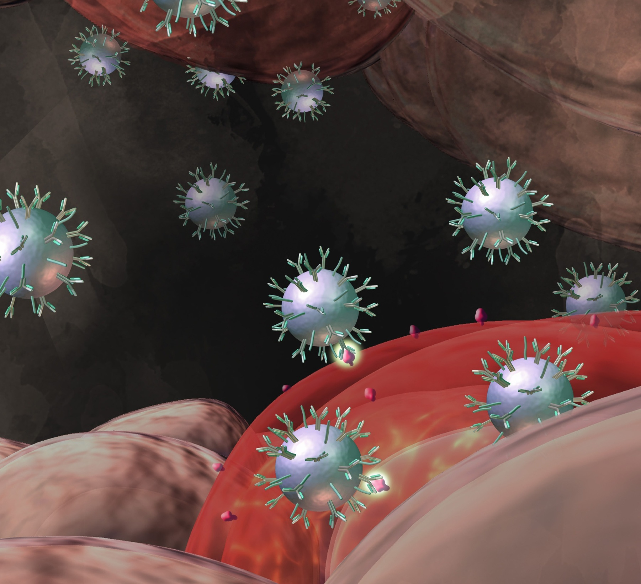
דוגמה: ננו-מעבדה בתוך הגוף
שבבי אבחון/טיפול מוכנסים לגוף בזמן הלידה.
אנשים לא צריכים יותר לפנות לרופא. לכולם יש טיפול רפואי מותאם אישית, במחיר שווה לכל נפש.

